Slide 1
RESEARCH USE OF DIABETES REGISTRIES
Prof dr Željko Metelko, dr Tamara Poljičanin

Slide 2
Registry reasons, goals
CLINICAL AND DEMOGRAPHIC DISEASE DATA
DISEASE OUTCOMES
MORE PATIENTS DATA (FAST AND EFFICASY)
TREATMENT COMPARISSONS
CLINICAL EXAMINATION DATA
MORBIDITY AND MORTALITY ESTIMATION
CLINICAL FOCUS TO SOME ASPECT OF DISEASE
BASIC INFORMATION ABOUT DESCRIPTIVE AND CLINICAL EPIDEMIOLOGY

Slide 3
PREVENTION OF LATE COMPLICATION DEVELOPMENT
COST EFFECTIVE MEASURES
  treatment
    Blood pressure
    High blood glucose
    High lipids
  Early detection and early retinpathy treatment
  Early detection of proteinuria
  Diabetic food prevention
  Stop smoking
Notes:
Regulacija glikemije - do 40% smanjenje rizika od infarkta, mikrovaskularnih komplikacija, smrtnosti (dugotrajan učinak i nakon pogoršanja regulacije, “legacy effect”)
Regulacija tlaka- do 40% smanjenje rizika od infarkta, mikrovaskularnih komplikacija, smrtnosti
UKPDS

Slide 4
Učinci strategija unapređenja kvalitete na regulaciju glikemije u tipu 2 šećerne bolesti
Myocardial infarction - NNT ≈ 37
Mycrovascular complications - NNT ≈ 36
Any other result in realation with DM - NNT ≈ 20
Effects of Quality Improvement Strategies for Type 2 Diabetes on Glycemic Control
A Meta-Regression Analysis. JAMA, July 26, 2006—Vol 296, No. 4 427-440

Slide 5
EFFECTS OF CONTINUOUS REPORTING
 | Year 2006 |  |  |  | Year 2008
 | intermitent |  | continuous |  | intermitent |  | continuous
 | mean | SD | mean | SD | mean | SD | mean | SD
HbA1c | 8,09 | 1,65 | 7,87 | 1,52 | 7,97* | 1,52 | 7,39* | 1,17
BMI | 29,55 | 4,89 | 29,7 | 4,97 | 29,43 | 4,87 | 29,31 | 4,71
BPD | 83,89 | 8,24 | 82,09 | 10,01 | 83,89* | 8,64 | 81,24* | 9,31
BPS | 142,44 | 16,61 | 136,79 | 16,61 | 142,36* | 17,35 | 136,38* | 17,07
Guk_fas | 8,97 | 2,44 | 8,71 | 2,55 | 8,79 | 2,58 | 8,52 | 2,53
Guk_pp | 11,01 | 3,18 | 10,94 | 3,4 | 10,63* | 3,12 | 10,02* | 3,44
Cholesterol | 5,66 | 1,13 | 5,57 | 1,23 | 5,6* | 1,15 | 5,25* | 1,13
HDL | 1,25 | 0,32 | 1,29 | 0,3 | 1,4 | 0,46 | 1,4 | 0,4
LDL | 3,38 | 0,92 | 3,3 | 0,98 | 3,28* | 0,93 | 2,98* | 0,92
Trigl. | 2,18 | 1,26 | 2,22 | 1,51 | 2,19 | 1,19 | 2,16 | 1,53
iprovement in both groups more in continuous reporting groups
2008 – significant lower values for HbA1c, BP, BG_pp, cholesterol, LDL
Notes:
after controlling for age, duration of disease and baseline values

Slide 8
SVRHA PRIKUPLJANJA PODATAKA
uvid u stanje zdravstvene zaštite u polju dijabetologija
određivanje prevalencije primarne bolesti (diabetes mellitus) te akutnih i kroničnih komplikacija bolesti, na nacionalnoj razini, specifično po regijama
planiranje preventivnih akcija
planiranje i redukcija troškova u zdravstvenoj zaštiti osoba sa šećernom bolesti
uvid u stanje zdravstvene zaštite - WHO predlaže prevalenciju dijabetesa kao jedan od bazičnih indikatora zdravstvene zaštite zemlje

Slide 9
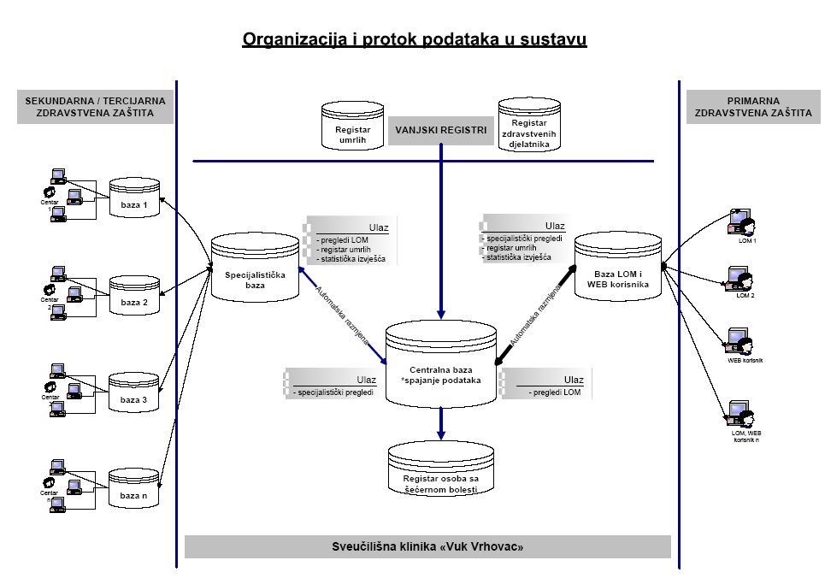

Slide 10
CroDiab izvještaj 2006
evidentirane prijave za 39925 osoba
  10525 bolesnika iz 295 centara primarne
  9374 bolesnika iz 13 centara sekundarne
  20 175 bolesnika iz 3 centara tercijarne zdravstvene zaštite
iz primarne zdravstvene zaštite pristiglo je
  1742 prijava u obliku popisa (16,55%),
  elektronskim putem prijavljeno je 4327 (41,11%)
  putem papirnatih obrazaca 4456 (42,34%) bolesnika
    bolesnici koji nisu prijavljeni na službenim BIS obrascima su registrirani no kasnije u analizi nisu prikazani jer prijave ne sadrže zakonski predefinirane podatke.

Slide 11
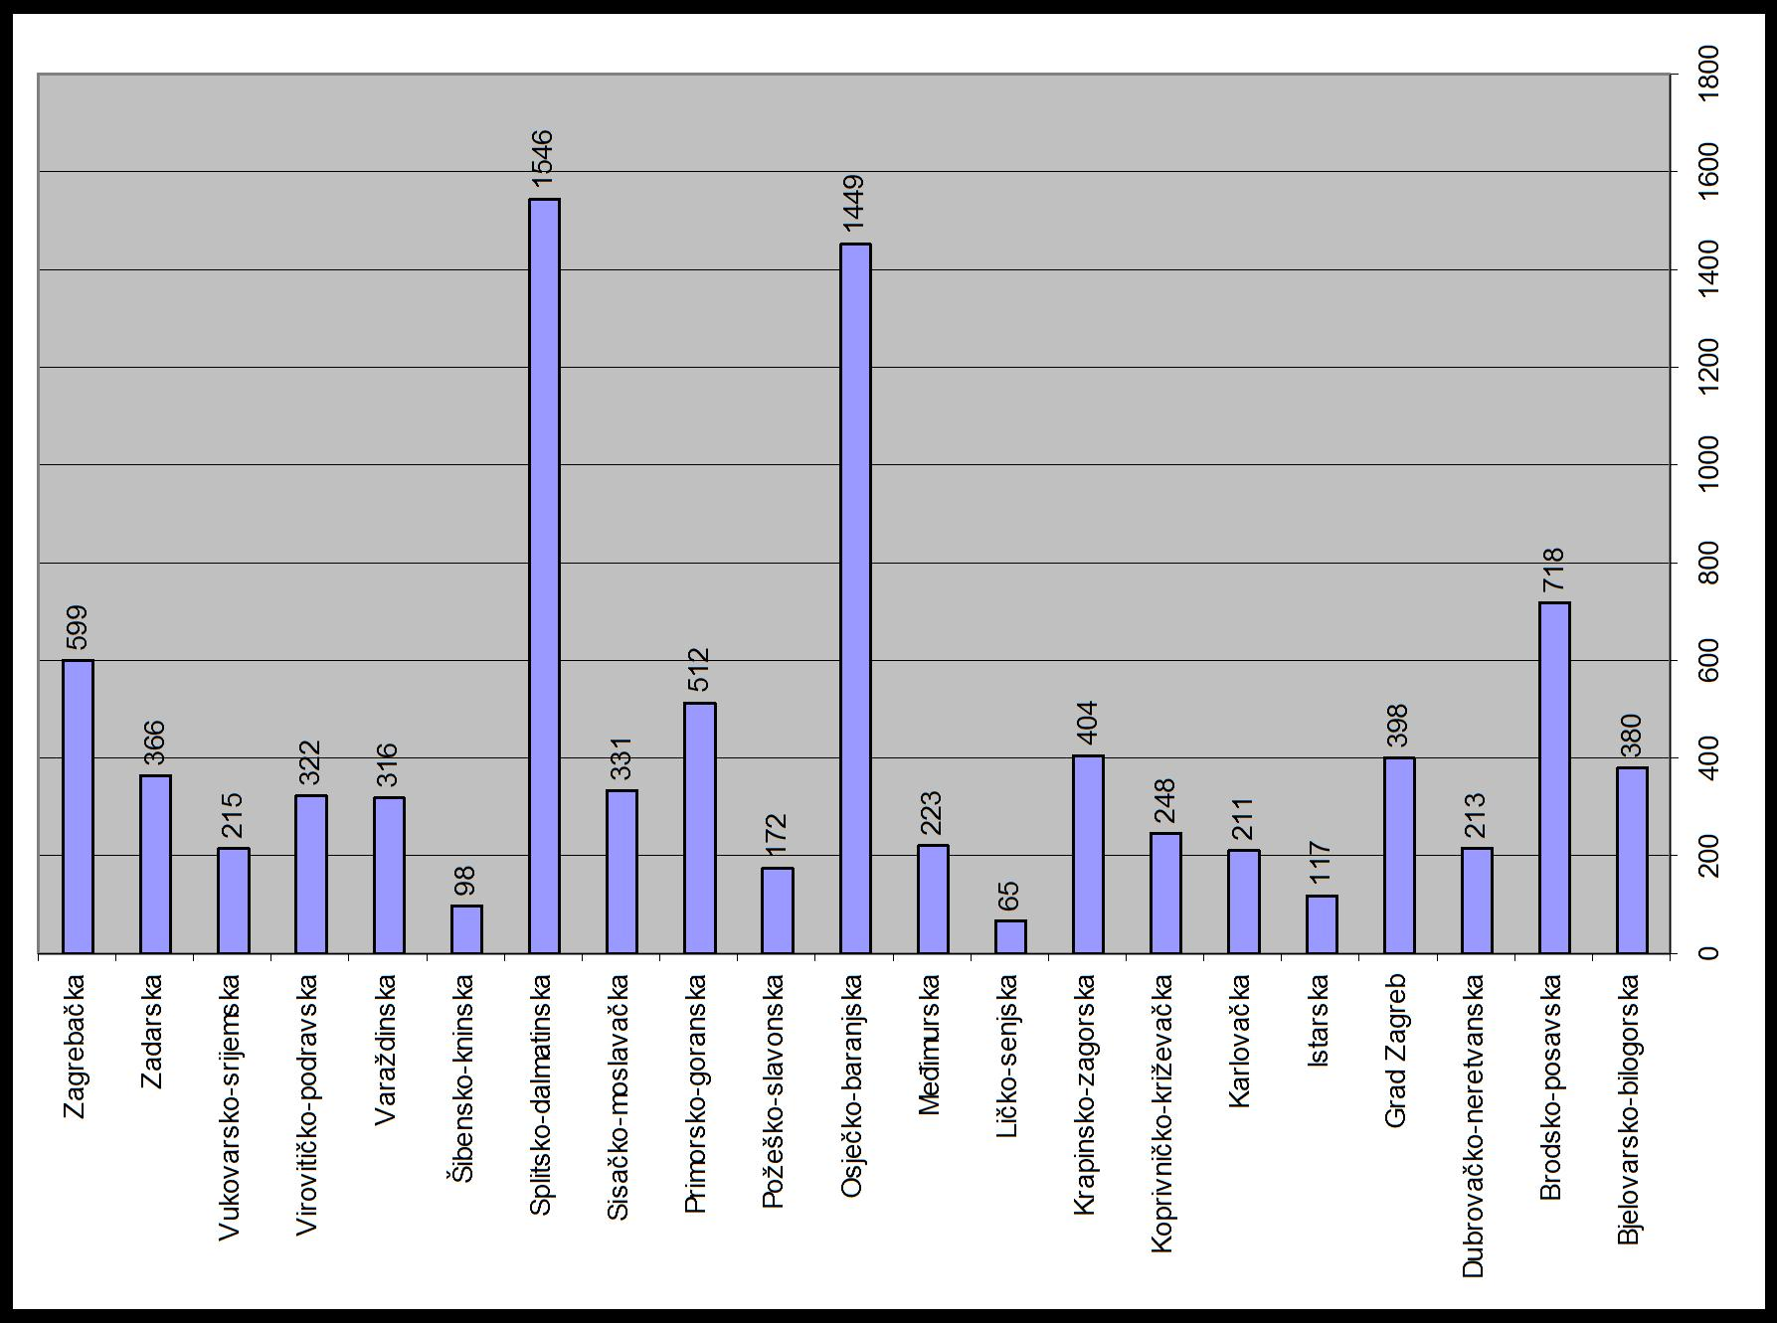
Prijave iz PZZ

Slide 16
Regulacija krvnog tlaka

Slide 17
Regulacija glikemije

Slide 18
Regulacija masnoća

